Slide 1
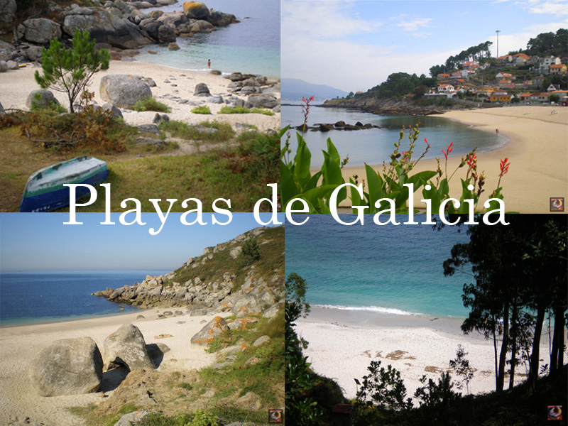
A COR DA AREA DAS PRAIAS DE GALICIA
Departamento de Ciencias
Equipo de Dinamización da Lingua Galega
IES SAN CLEMENTE (SANTIAGO)

Slide 2
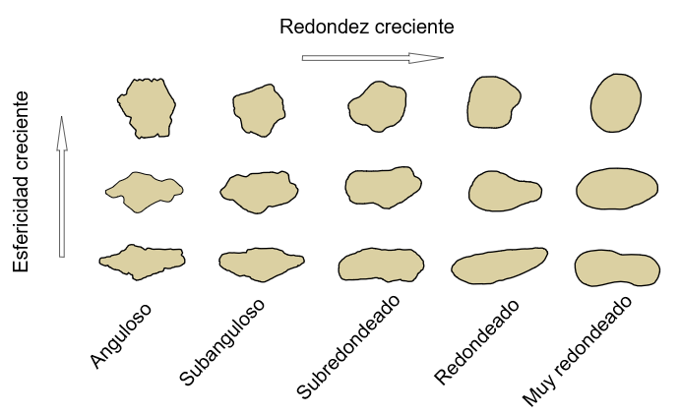
A COR DA AREA DA PRAIA
As praias son medios sedimentarios moi dinámicos constituídos por partículas de diferente cor, tamaño e forma, predominando as praias de area redondeada pola acción de axentes xeolóxicos como o vento e o mar.
As características das partículas das praias dependen de:
a) Tipo de rocha da costa, que determinará a composición mineralóxica.
b) A dinámica do vento, ondas e correntes mariñas.
As partículas que forman os sedimentos poden clasificarse:
• Por tamaño: Croios (> 4 mm) / Gravas (1-4 mm) / Areas (1-0,062mm) / Finos (< 0,062mm)
• Pola forma:

Slide 3
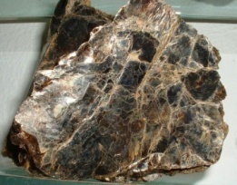
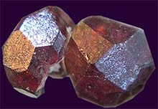
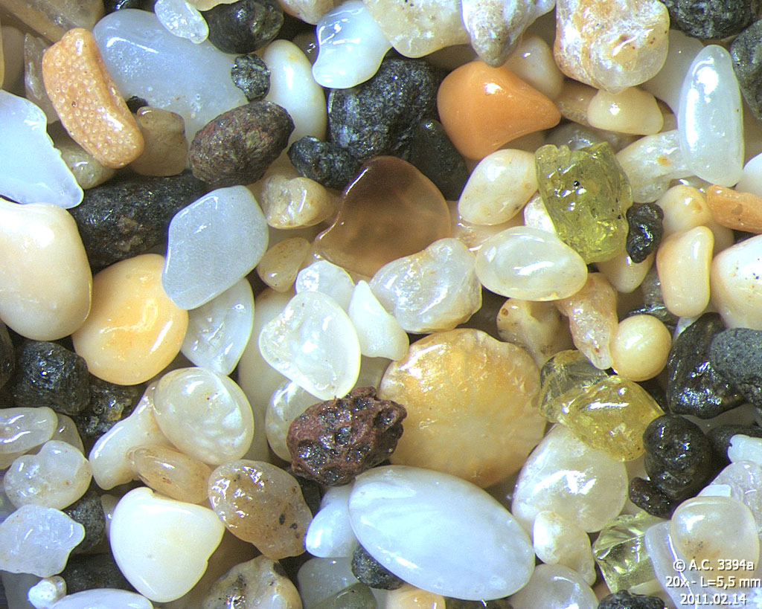
Por composición mineralóxica (da que depende a cor):
1. Cuarzo (mineral máis abundante)
2. Feldespatos (cor clara, non transparentes)
3. Micas (láminas brillantes brancas, marróns ou negras)
4. Bioclastos (proceden de cunchas, coirazas, espículas…)
5. Fragmentos de rochas (granitos, lousas, anfibolitas…)
6. Opacos (granates, olivino, circón, magnetita, hematites…)
mica negra (3)
granates (6)
bioclasto (4)
olivino (6)
cuarzo (1)
feldespato (2)
fragmento de rocha (5)
opacos (6)

Slide 4
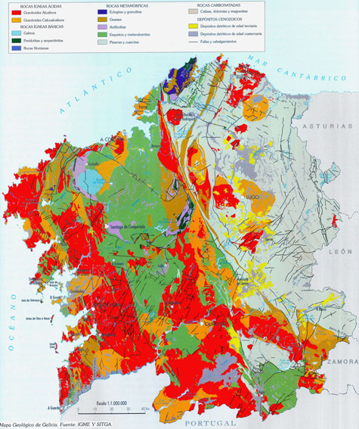
Mapa litolóxico de Galicia

Slide 5
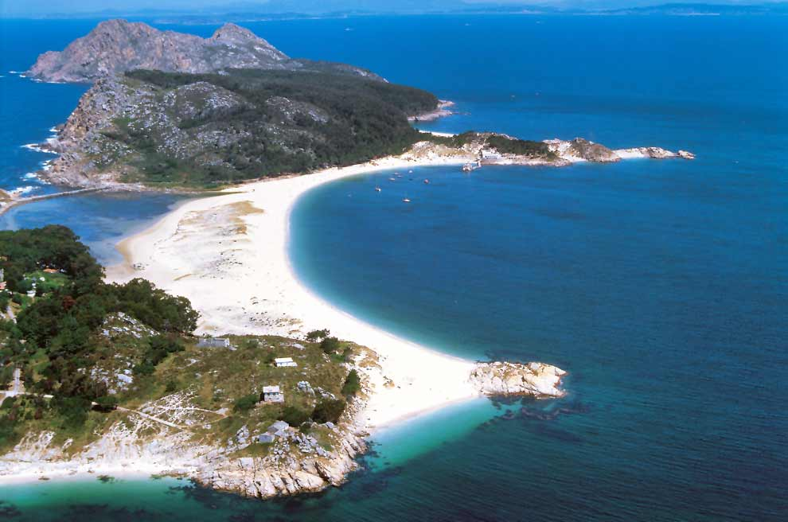
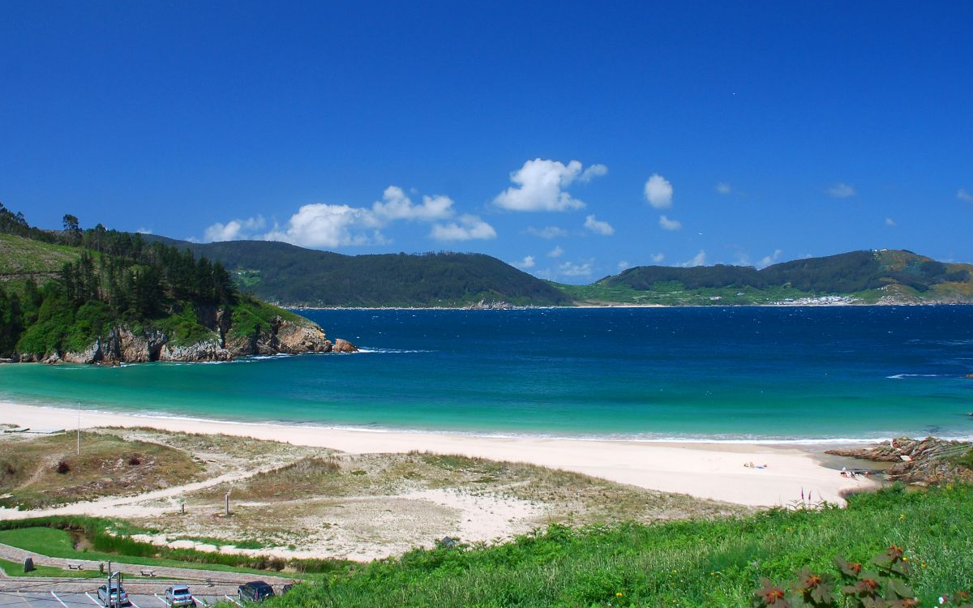
A variedade litolóxica de Galicia, a morfoloxía da costa e a acción dos axentes xeolóxicos externos contribúe á formación dun litoral moi diverso en formas con cantís, rías, enseadas, lagoas, e praias de diferente forma e características, sendo frecuentes as de area redondeada de tamaño medio e fino, e cor branca ou dourada, pola abundancia de grans de cuarzo e feldespato procedentes da meteorización de rochas graníticas, como a Praia de Rodas en Cíes, Xilloi en Vicedo, Traba en Laxe ou Area Maior en Louro.
Praia de Xilloi
Praia de Rodas

Slide 6
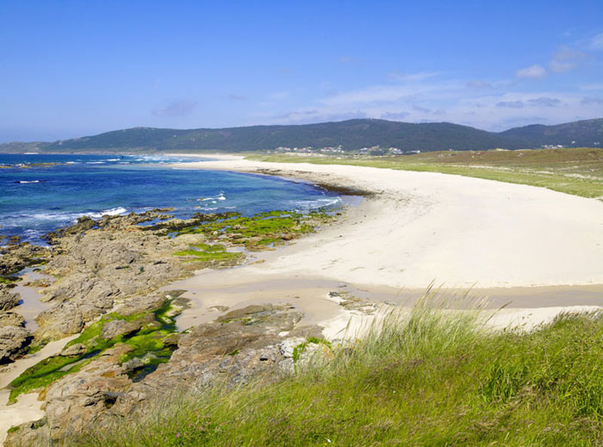
Praia de Traba

Slide 7
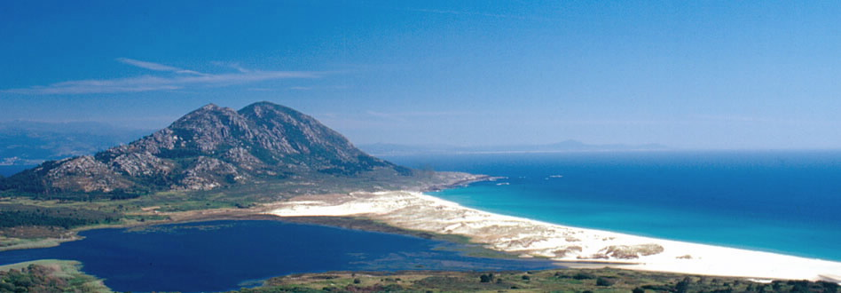
Praia de Area Maior, Louro

Slide 8
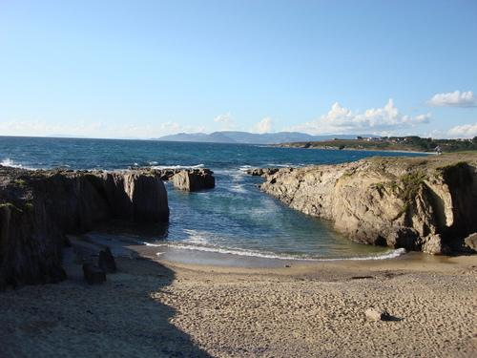
As praias desenvolvidas sobre xistos e lousas presentan unha cor máis marela ou ocre, pola maior presenza de micas e/ou minerais de ferro (hematites, limonita), como é o caso da praia das Furnas (Porto do Son), a de Carnota sobre granito rosa, ou As Catedrais (Ribadeo).
Praia das Furnas

Slide 9
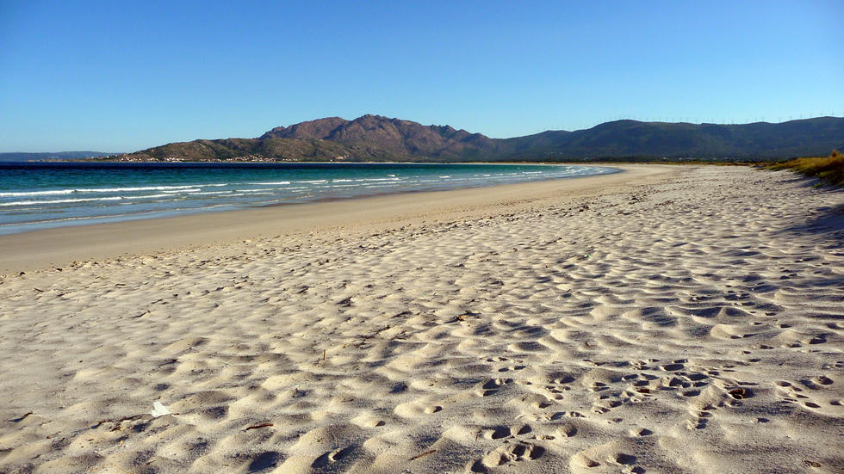
Praia de Carnota

Slide 10
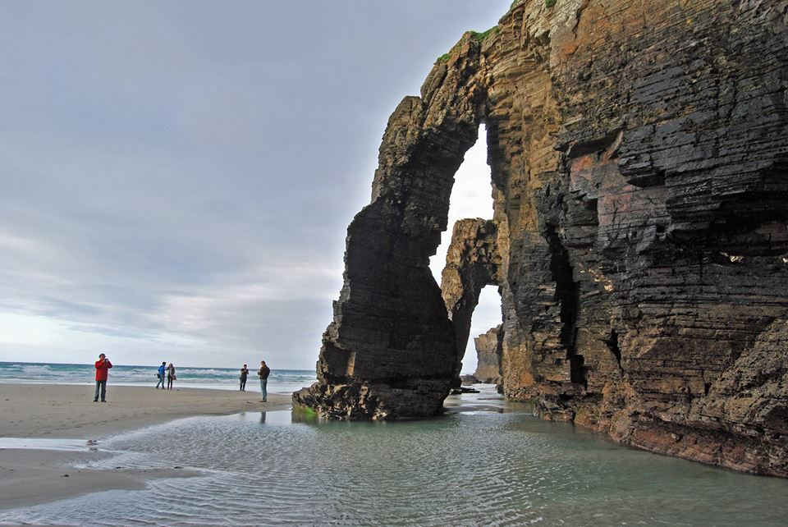
Praia de As Catedrais

Slide 11
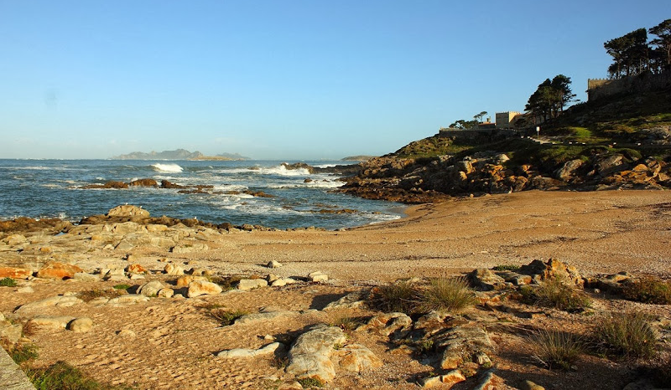
Algunha praias (A Concheira de Baiona, A Retorta en Cabo de Cruz), presentan unha elevada porcentaxe de fragmentos de cunchas.
Praia Concheira, Baiona

Slide 12
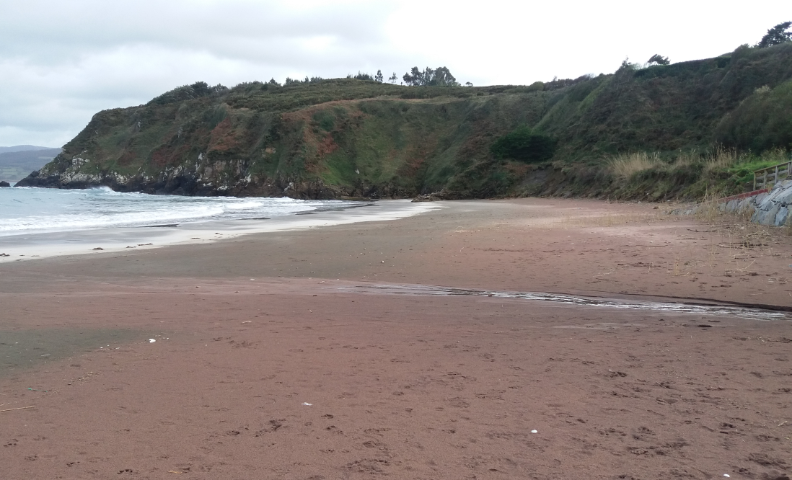
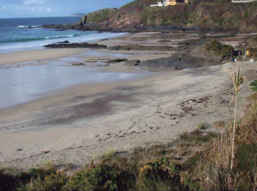
Nalgunhas praias danse as condicións para que se acumulen minerais densos como granates (praia de Montalvo, Sanxenxo), circóns na ría de Vigo, e mesmo pódense formar praias de area vermella como a praia de Fornos, en Cariño, a partir da rocha que forma Cabo Ortegal (ecloxita).
Praia de Montalvo
Praia de Fornos

Slide 13
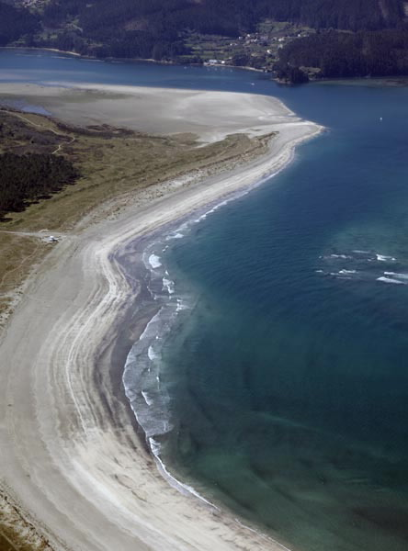
En Galicia tamén hai praias de area escura como a praia de Morouzos en Ortigueira, e incluso negra, como Teixedelo en Cedeira, sendo dos poucos casos do mundo con area negra non volcánica.
A cor procede de rochas básicas e ultrabásicas que afloran nas proximidades no denominado Complexo de Cabo Ortegal, como anfibolita, serpentinita granulita ou peridotita, ricas en minerais escuros e densos.
Praia Morouzos

Slide 14
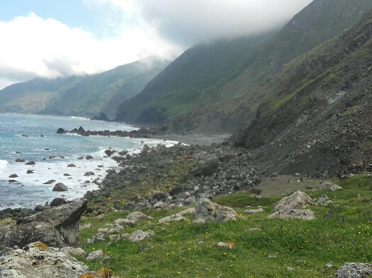
Praia de Teixedelo

Slide 15
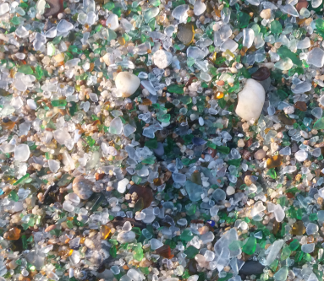
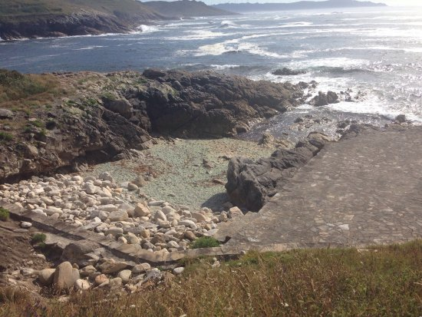
E mesmo destacamos unha pequena praia de fragmentos de orixe antrópica, formada por cristais procedentes dun antigo vertedoiro, como é o caso da praia dos Cristais en Laxe.
Praia dos Cristais

Slide 16
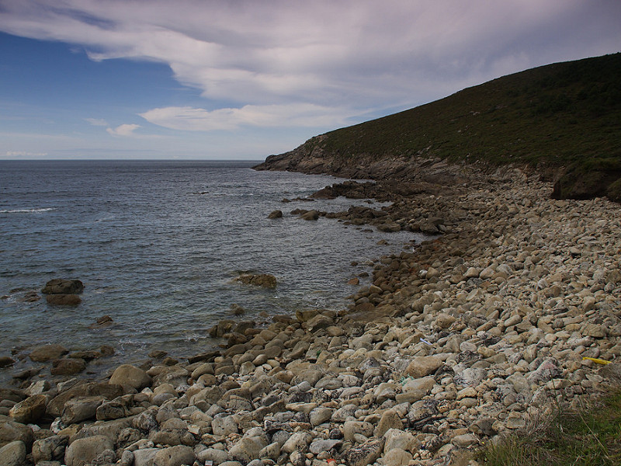
En zonas de alta enerxía poden formarse praias de croios, denominadas coídos, como os de Touriñán e Cuño en Muxía, de cantos grandes, ou o Canto de Area, en Vigo, de cantos finos. Os cantos mariños son máis aplanados que os fluviais, case esféricos (cantos rodados).
Coído do Cuño

Slide 17
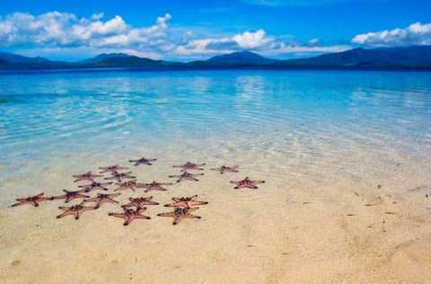
PRAIAS DO MUNDO
DE CORES ESPECIAIS

Slide 18
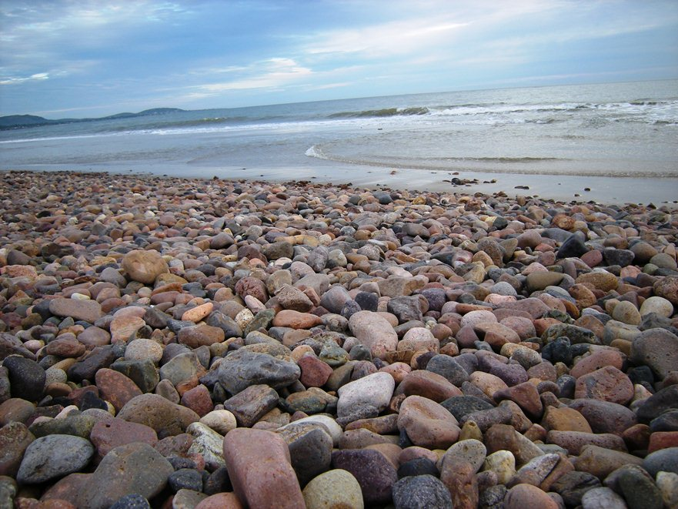
De espléndidos cantos: Praia de Bella Vista, Maldonado, Uruguai.

Slide 19
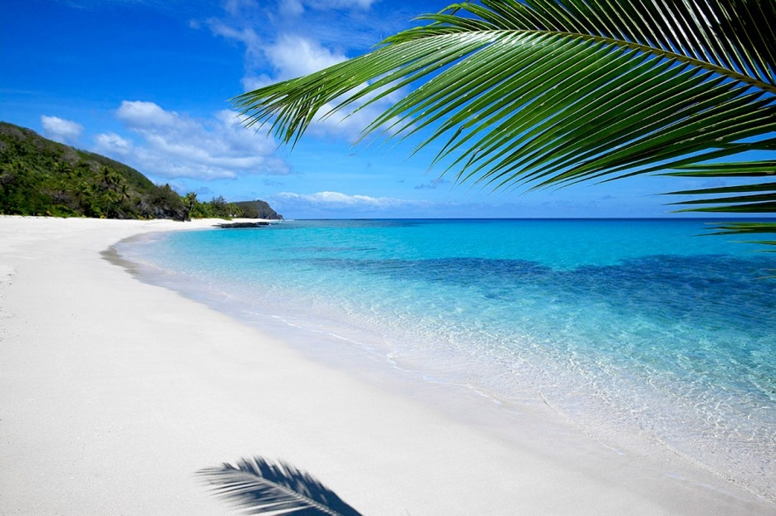
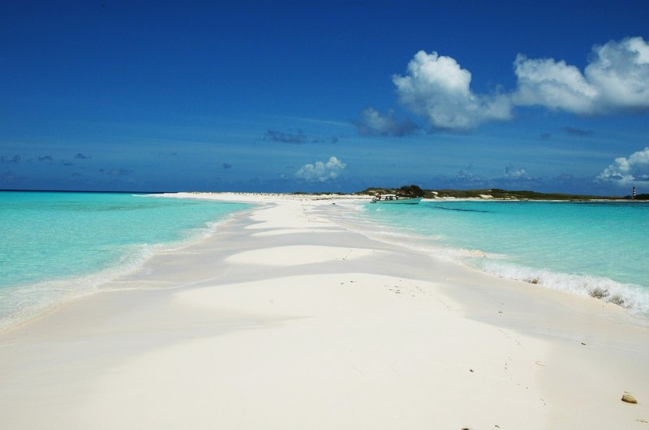
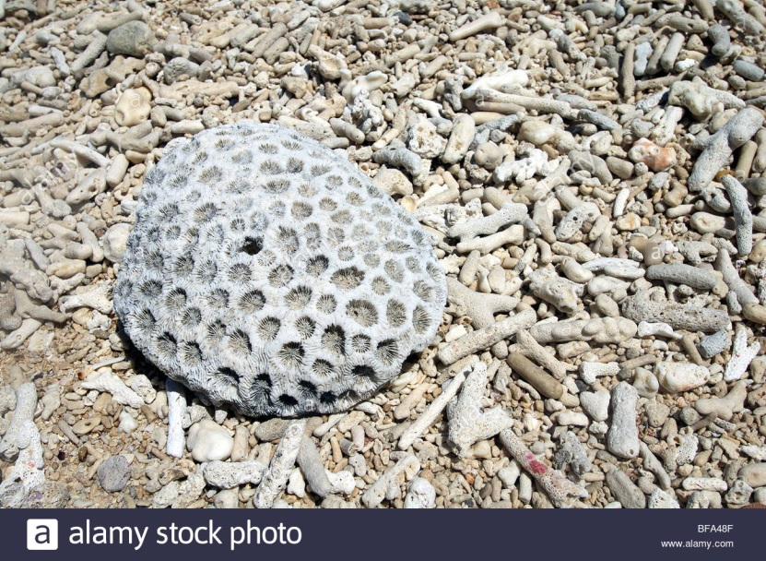
De area moi banca son as praias coralinas, frecuentes nas costas de mares cálidos e transparentes do Mar Caribe, Vermello, Índico ou Polinesia.
Praia Maafushi, Maldivas
Fragmentos de coral
Cayo de Agua, Venezuela

Slide 20
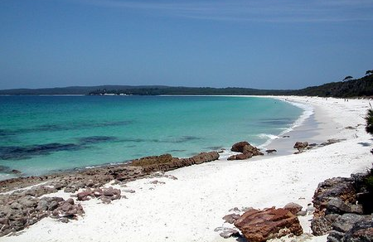
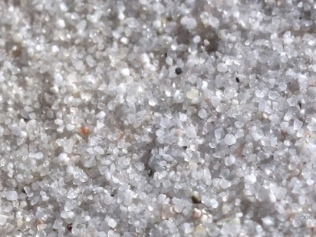
Hyam Beach en Australia, ostenta o récord de posuír a cor máis branca, ao estar formada por grans de cuarzo fino e transparente case ao 100%, que fan ruído ao seren pisados, cun son moi característico.

Slide 21
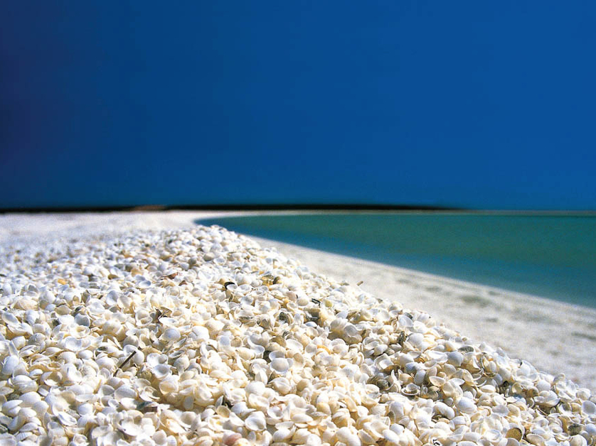
Formada case exclusivamente por cunchas: Shell Beach, illa Sanible, Australia.

Slide 22
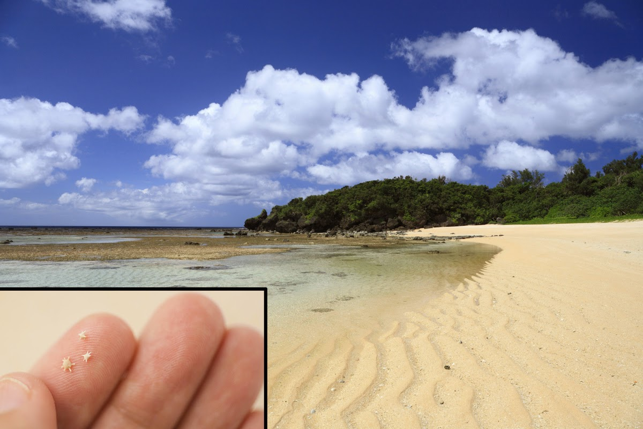
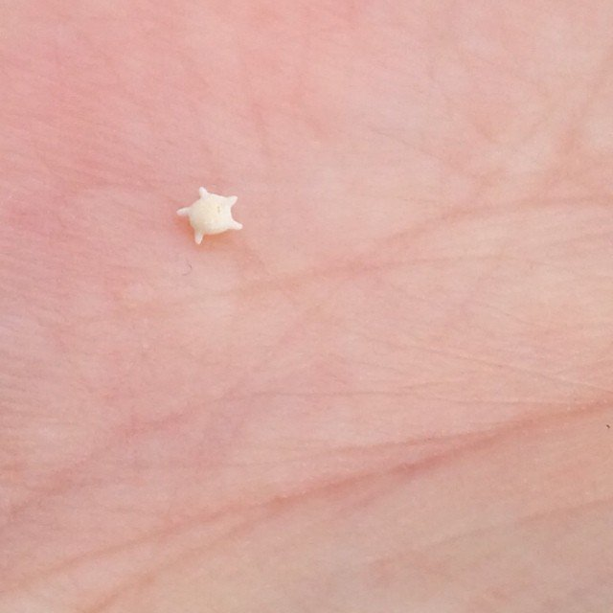
Con grans de area en forma de estrela (coirazas de foraminíferos):
Praia de Star Sand (Okinawa, Xapón).

Slide 23
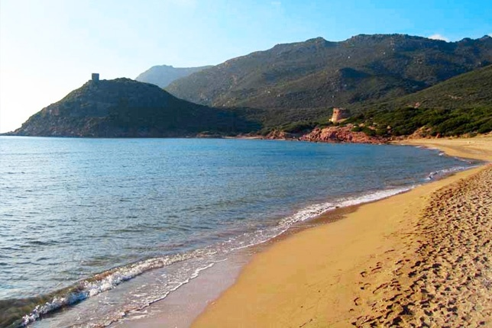
De cor ocre: Porto Ferro, Cerdeña, como indica o seu nome, a peculiar cor débese a minerais de ferro.

Slide 24
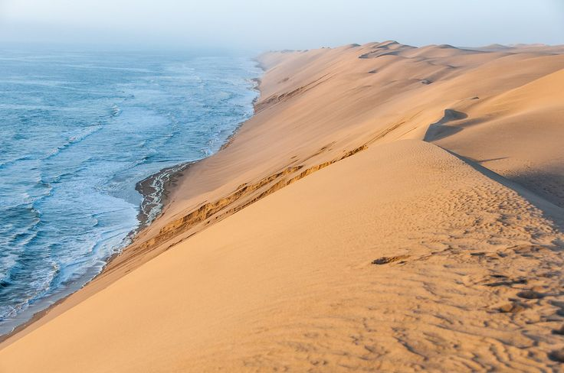
Costa dos Esqueletos, Namibia: as dunas de cor ocre chegan até a costa polo avance do deserto máis antigo do mundo.

Slide 25
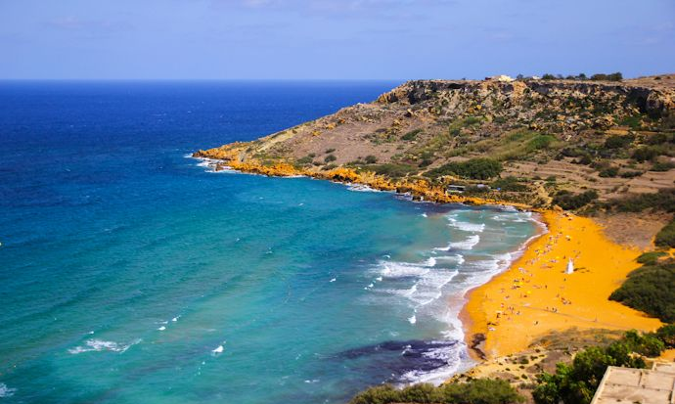
Cor laranxa: Ramla Bay, na illa de Gozo, Malta, presenta area ocre alaranxada a causa de minerais de ferro.

Slide 26
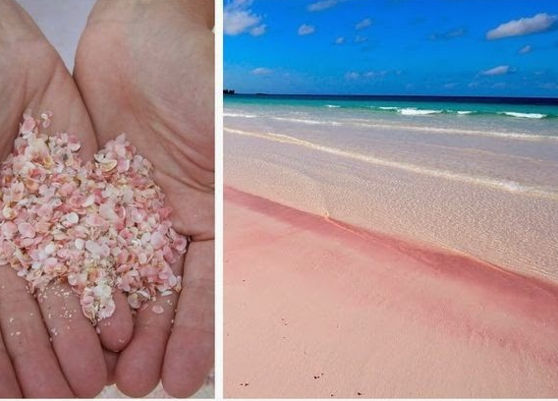
De area rosada: Pink Sand Coral Beach, formada por fragmentos de corais, na illa de Harbour, en Bahamas.

Slide 27
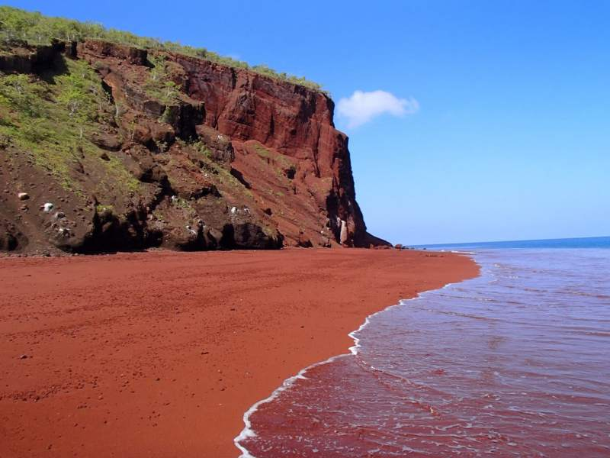
De cor vermella, polos óxidos de ferro (hematites), como a Praia da Illa Rábida, nas illas Galápagos (Ecuador).

Slide 28
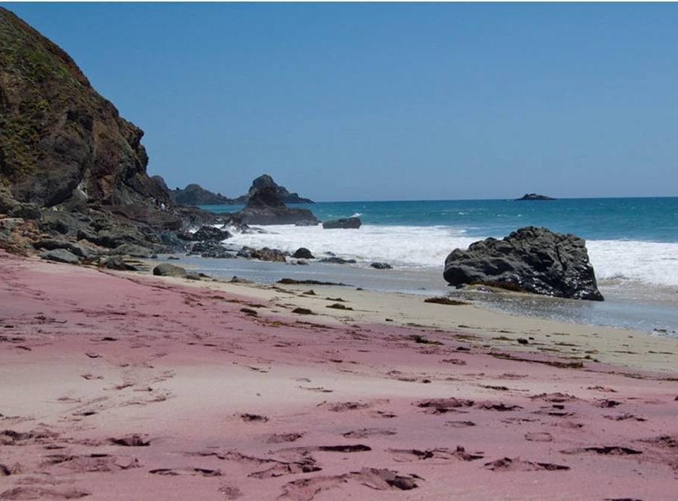
De cor púrpura: Pfeiffer Beach en Big Sur, California, pola abundancia de manganeso, procedente da erosión de rochas próximas.

Slide 29
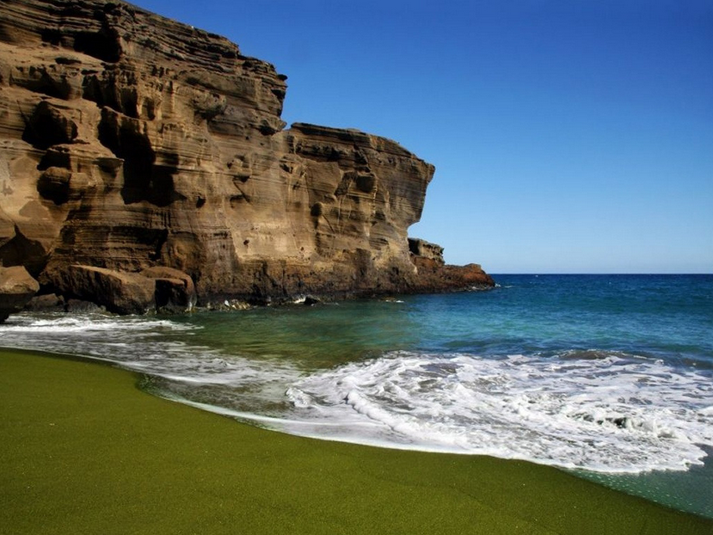
De cor verde: Praia de Papalokea, en Hawai, formada por olivinos, mineral frecuente en rochas volcánicas como algúns tipos de basalto.

Slide 30
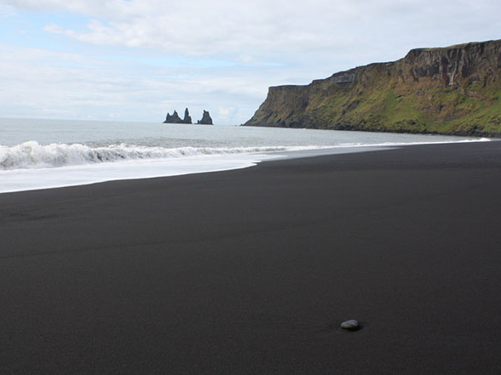
Praias negras, típicas de zonas volcánicas como Hawai, Canarias, Islandia.
Praia negra de Vik, Islandia

Slide 31
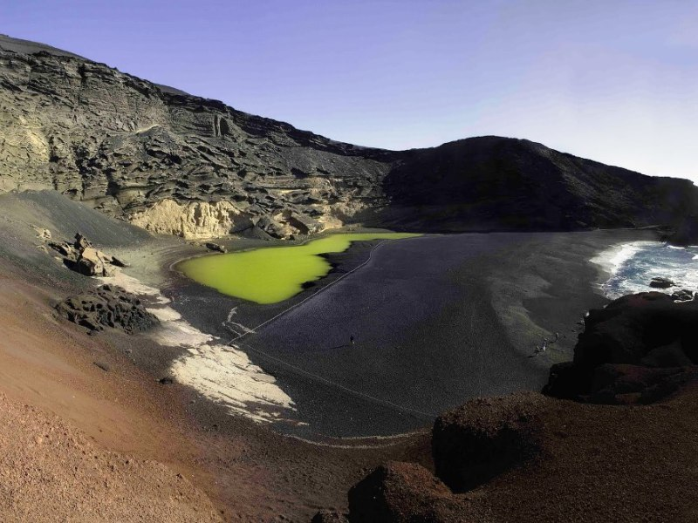
Praia do Golfo en Lanzarote, asombrosa combinación de area negra volcánica e lagoa verdosa por acción biolóxica.

Slide 32
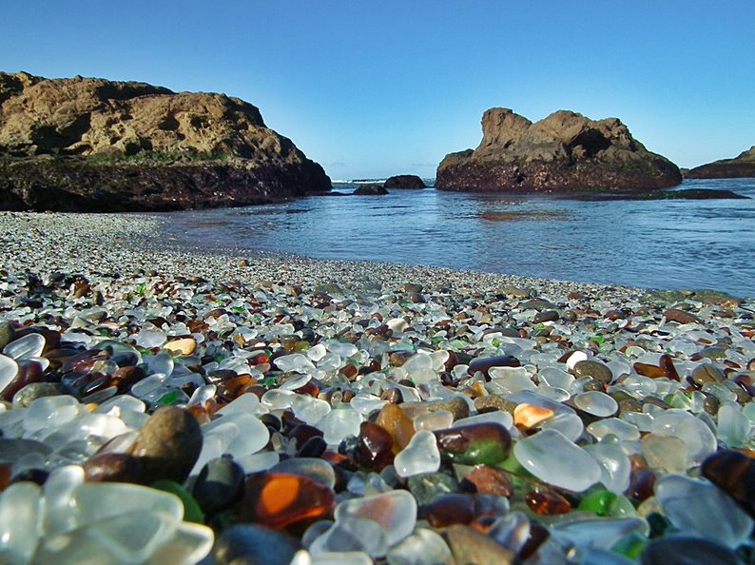
Outra praia de cristais, de orixe antrópica, Glass Beach en California.

Slide 33
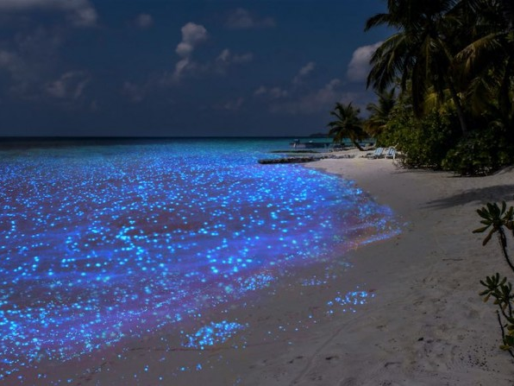
Efecto producido pola bioluminiscencia do fitoplancto mariño (microalgas e bacterias), en Vaadhoo (illas Maldivas).

